Slide 1
LAPORAN PERTANGGUNGJAWABAN KEGIATAN
Digital Conference and Workshop 2020
Prof. Dr. dr. Budi Wiweko, SpOG (K), M.P.H.
KETUA PANITIA PDC 2020

Slide 2
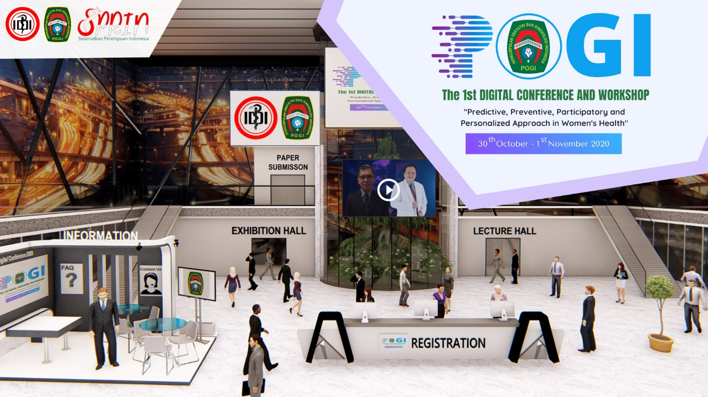

Slide 3
ORGANIZING COMMITTEE PDC 2020

Slide 4
ORGANIZING COMMITTEE
Advisor | Ari Kusuma Januarto Nurdadi Saleh Wachyu Hadisaputra Yudi Mulyana Hidayat M Baharudin Andon Hestiantoro
Chairman | Budi Wiweko
Vice chairman | M Adrianes Bachnas M Alamsyah Aziz
Secretary | Riyan Hari Kurniawan Ulfa Novika Irma Darmayanti
Scientific | Kanadi Sumapraja Manggala Pasca Wardhana Achmad Kemal Harzif Ova Emilia Sonny Sasotya Brahmana Askandar Tofan Widya Utami

Slide 5
ORGANIZING COMMITTEE
Sponsors and exhibition | Ali Sungkar Hanom Husni Syam Tono Djuwantono
Finance | Arietta Pusponegoro Fitri
Free paper | Hartanto Bayu Aji Detty Siti Nurdiati Nuswil Bernolian M Adya F Dilmy M Ilham Aldika Alkbar
Organization and social | Sutrisno Maisuri Chalid Dian Tjahyadi Yoga Witular Afi
Examination | Kolegium
Publication and registration | Agung Wicaksono Ni Putu Cahya Tami Para Ketua POGI Cabang, Ketua Himpunan, Ketua Pokja, Ketua Badan Khusus Docquity

Slide 6
PESERTA PDC 2020

Slide 7
TOTAL PESERTA PDC 2020 : 2269
Spesialis
1593
Dokter Umum
563
Mahasiswa
104
Bidan/Perawat
9

Slide 8
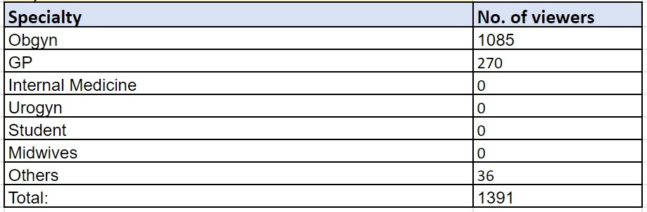
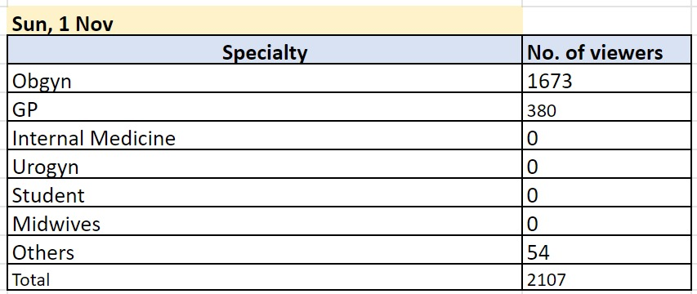
PESERTA SIMPOSIUM
Hari Pertama, 31 Oktober 2020
Hari Kedua, 1 November 2020

Slide 9
PESERTA WORKSHOP PDC 2020
Covid-19 in Pregnancy: What has the world learned so far - Maternal Fetal Medicine
321
Current management on endometriosis - Reproductive Endocrinology
342
Management of infertility - Reproductive Endocrinology
460
Cervical pre-cancer management - Oncology Gynecology
214

Slide 10
PESERTA WORKSHOP PDC 2020
Video session – Urogynecology
112
Scientific writing – INAJOG
64
Electronic medical record - JICA and Keio University
78
AVM – Obstetrics and Social
150

Slide 11
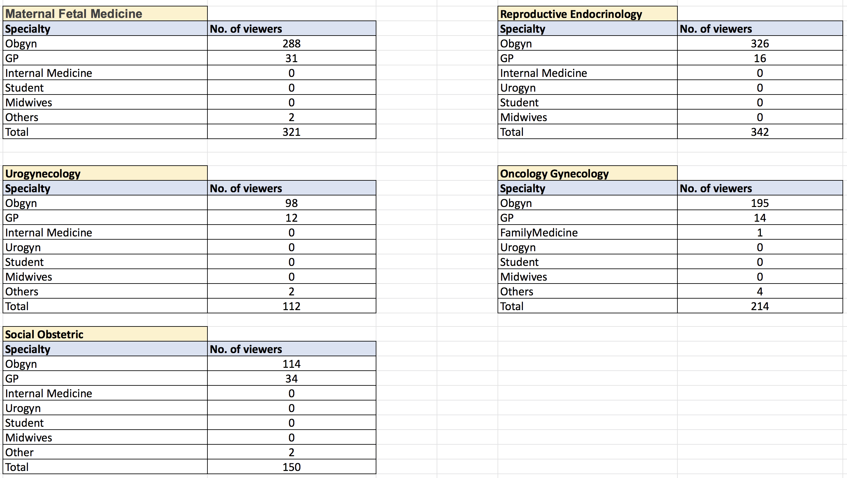
ENGAGEMENT PESERTA WORKSHOP PDC 2020

Slide 12
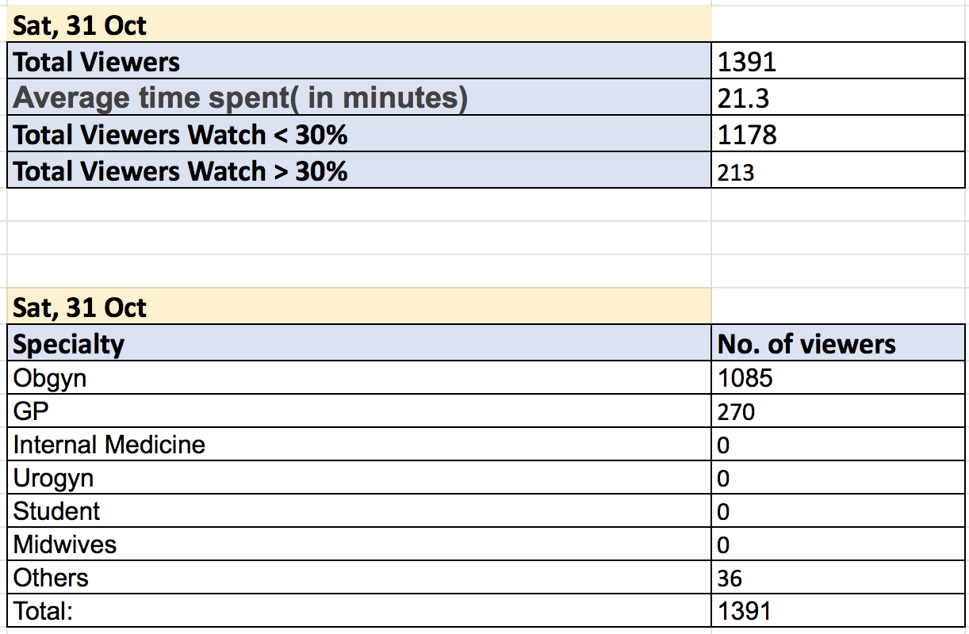
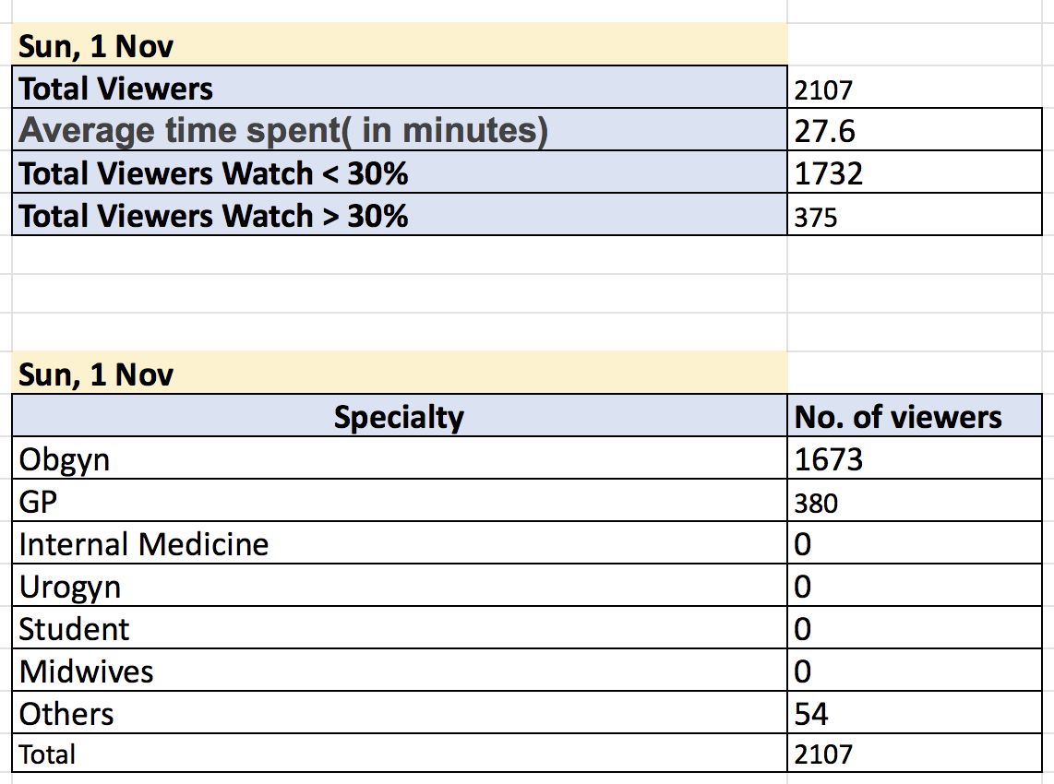
ENGAGEMENT PESERTA SIMPOSIUM PDC 2020

Slide 13
PEMBICARA ASING PDC 2020

Slide 14
PEMBICARA ASING DAN MITRA
Workshop:
Associate Professor Alan Lam – Australia (WS Endometriosis)
Profesor Tanaka Keio (WS JICA & KEIO University)
Mr. Toru Ishibashi(WS JICA & KEIO University)
Mr. Fuji JICA (WS JICA & KEIO University)
Symposium:
Profesor Lesley Reagan- Immediate Past President RCOG (Imperial College London)
Profesor Alison Edelman (University of Washington Amerika)
Profesor Sonia Grover (Melbourne University)
Profesor Gustaf Albert Dekker (University of Adelaide)
Dr. Vijay Roach (President RANZCOG)
Profesor Stephen Robson (Past President RANZCOG)
Associate Profesor Kristi Jones (University of Sydney)

Slide 15
SPONSOR PDC 2020

Slide 16
No | Sponsor
1 | PT Merck
2 | PT Darya Varia
3 | PT Bayer
4 | PT Abbot
5 | PT Beyond
6 | PT Dexa
7 | PT Danone Aqua
8 | PT Phillip
9 | PT Esco
10 | PT Prodia
11 | PT Sanofi
12 | PT Essity ( BSN )
TERIMA KASIH KEPADA
PT. Docquity Indonesia

Slide 17
3 Sponsor Virtual Booth
6 Sponsor Simposia
1 | PT Darya Varia
2 | PT Dexa
3 | PT Dexa
4 | PT Danone Aqua
5 | PT Bayer
6 | PT Essity ( BSN )
1 | PT Beyond
2 | PT Phillip
3 | PT Prodia
4 Sponsor Lunch Simposia
1 | PT Merck
2 | PT Bayer
3 | PT Abbot
4 | PT Sanofi
1 Sponsor Hibah
1 | PT ESCO

Slide 18
LOMBA PRESENTASI POSTER &
ORAL

Slide 19
JUARA LOMBA POSTER
Total peserta: 202
Juara | Nama peserta | Cabang POGI/PAOGI | Judul Poster
1 | dr. Gagah Baskara Adi Nugraha | FK UNS – RS Moewardi, Solo | Characteristics of Placenta Accretta Spectrum Management Technique in Dr. Moewardi, Surakarta Hospital
2 | dr. Bagja Dumas Darwizar | FK UNPAD – RS Hasan Sadikin, Bandung | CA -125 sebagai Prediktor cito reduksi pada pasien carcinoma ovarium tipe epitel
3 | dr. Pande Kadek Aditya Prayudi | FK UDAYANA - RS Sanglah, Bali | The Characteristics of Ovarian Cancer Diagnose in Tertiary Referral Centre : a Two Years Experience in Sanglah General Hospital

Slide 20
JUARA LOMBA ORAL PRESENTASI
Juara | Nama peserta | POGI/PAOGI | Judul Poster
1 | dr. Juliana Sari Harahap |  | Changes in The Menstrual Cycle of Health Workers During the COVID-19 Pandemic
2 | dr. Syamsu Rizal |  | FACTORS THAT CONTRIBUTE TO THE SEVERITY OF OVARIAN HYPERSTIMULATION SYNDROME (OHSS) IN IN VITRO (FIV) FERTILIZATION
3 | dr. Kevin Ezekia |  | Pre-eclampsia and Pre-eclampsia-like Syndrome in Pregnant Women with Covid-19

Slide 21
KEGIATAN SOSIAL PDC 2020

Slide 22
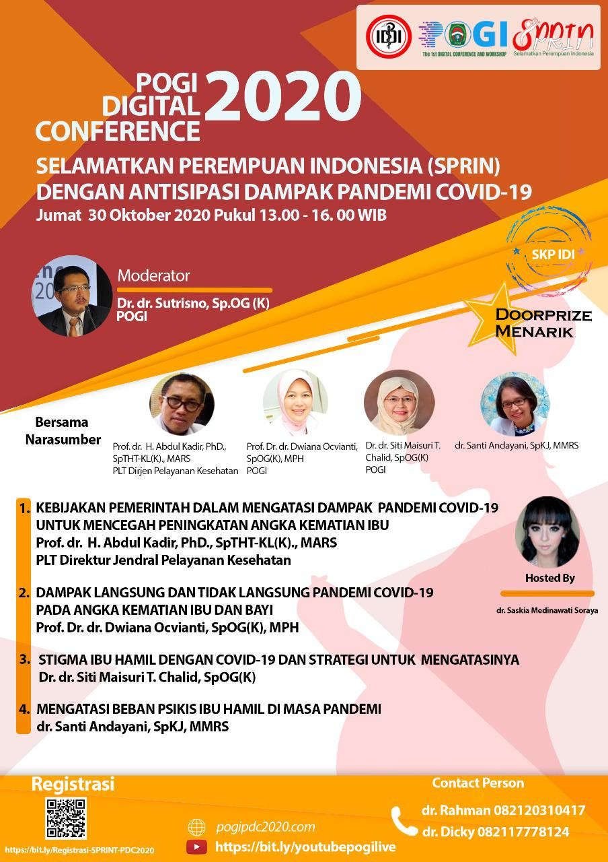
Webinar Nasional Selamatkan Perempuan Indonesia (Sprin)
Dilaksanakan hari Jumat, tanggal 30 Oktober 2020
Diikuti oleh 680 peserta dari Sabang sampai Merauke.
Pembicara :
1. Dirjen YanKes Prof.DR.dr. Abdul Kadir SpTHT-KL(K),MARS
2. Ketua Pokja PAKI Prof DR.dr. Dwiana Ocvianti, SpOG(K), MPH
3. DR.dr. Siti Maisuri T Chalid, SpOG(K)
4. dr. Santi Andayani SpKJ(K)
Moderator :
Dr.dr Soetrisno SpOG(K)

Slide 23
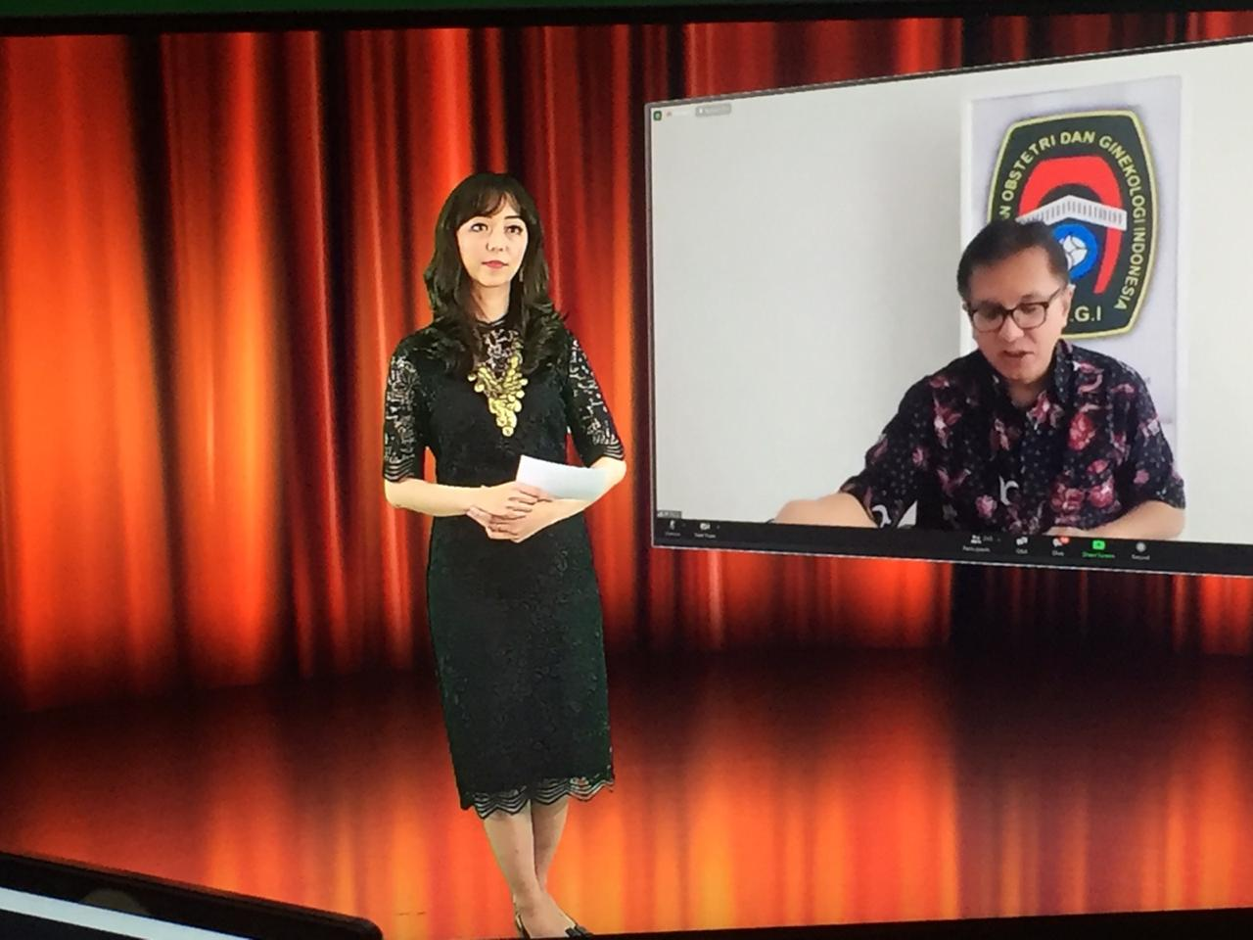
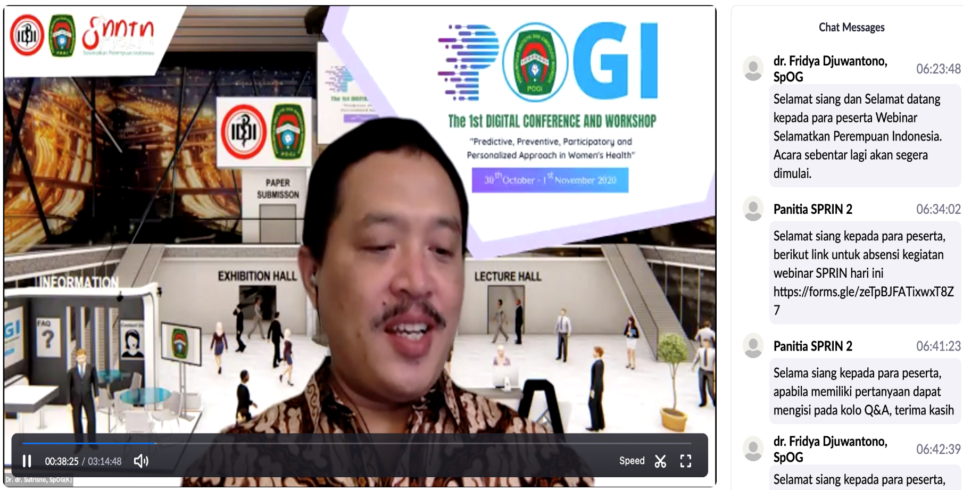
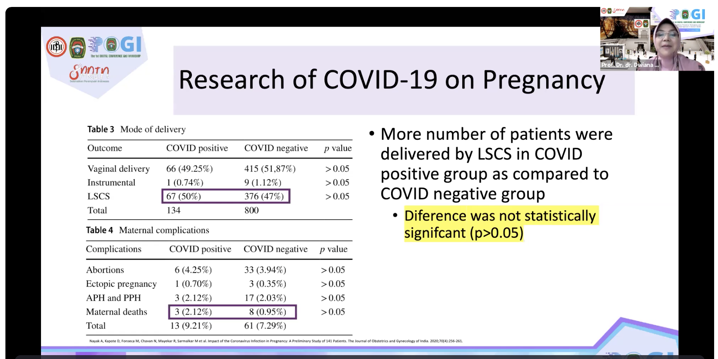
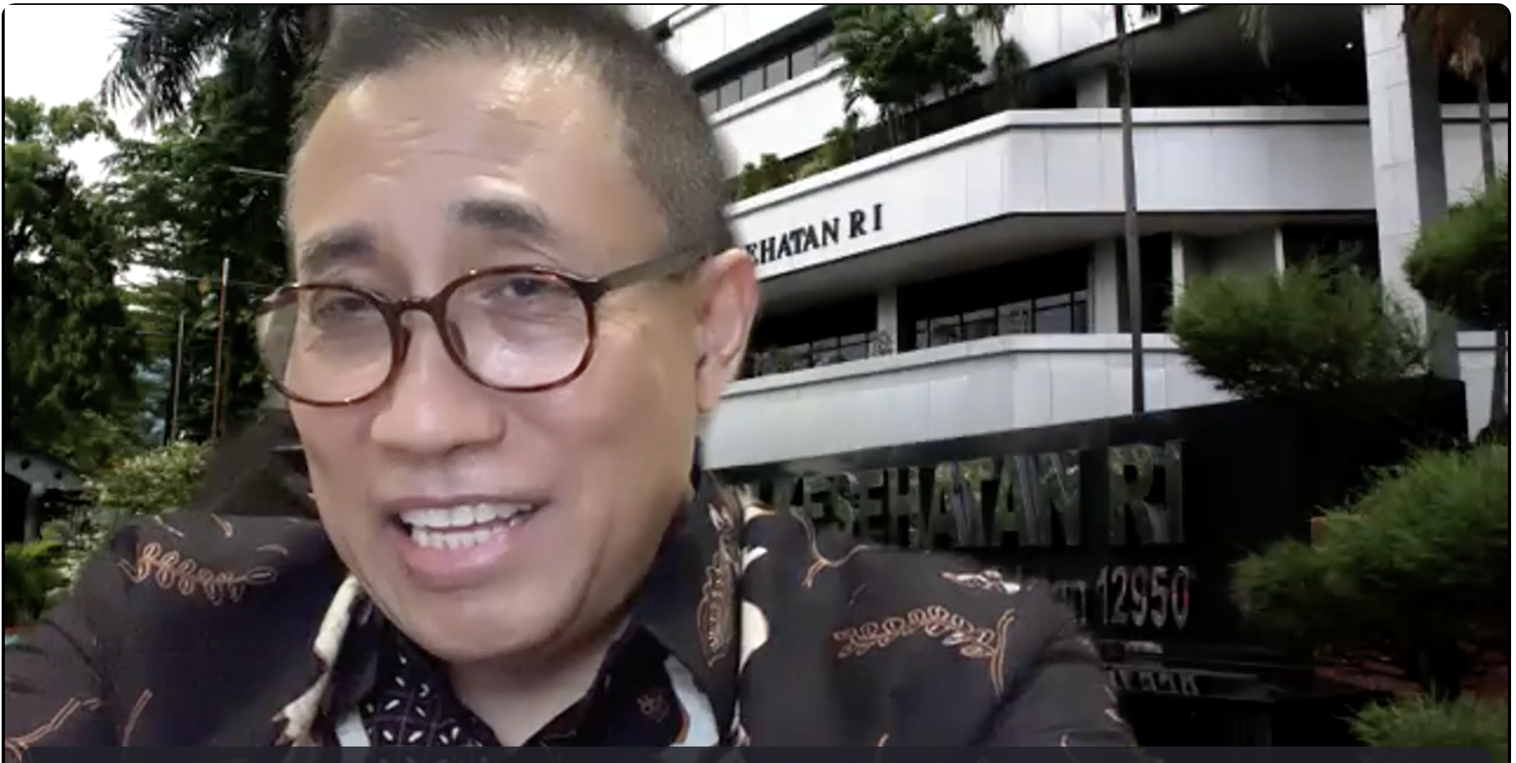

Slide 24
LOMBA – LOMBA PDC 2020

Slide 25
KEGIATAN YANG DILOMBAKAN
Lomba Fotografi Digital
Tema: Perjuangan Anggota POGI melawan Wabah Covid-19
2. Lomba Puisi
Tema: Puisi untuk Bumiku Indonesia
3. Lomba Cover Song
Tema: Kidung untuk Perempuan Indonesia

Slide 26
JUARA LOMBA FOTOGRAFI
Juri:
  dr. Eric Edwin Yuliantara, SpOG(K)
  dr. Andi Dharma Putra, SpOG(K)
  Dr. dr. Jahja Teguh Widjaja, SpP, FCCP
Total peserta: 31
Total foto: 61
Juara | Nama peserta | POGI/PAOGI | Judul Foto
1 | dr. Andi Mey Pratiwi | PAOGI UNHAS | Couldn't I breathe without a Mask
2 | dr. Marwa Safa | PAOGI UNHAS | -
3 | dr. Nurkamilawati Arista | PAOGI UNHAS | Sectio Caesarea in Pandemic
Harapan 1 | dr. Nurkamilawati Arista | PAOGI UNHAS | In Memoriam Prof Arifuddin
Harapan 2 | dr. Gita Nurul Hidayah, SpOG | POGI Jaya | Melayani Ibu Indonesia di Normal Baru

Slide 27
JUARA LOMBA COVER SONG
Juri
Dr. A. A. N. Anantasika, dr., SpOG(K)
dr. Agung Dewanto, SpOG(K), PhD
Andi T-Five
Peserta : 25 peserta
Juara | Nama peserta | POGI/PAOGI | Judul Foto
1 | Daru & Ryan | PAOGI UNSRI | Bahasa Kalbu - Hampa
2 | dr. Trio Gya | PAOGI UNHAS | Teduhnya Wanita
3 | dr. Saskia Soraya | PAOGI UNPAD | Stand up for love
Harapan I | dr. Pakhruzzabadi, SpOG | POGI Makassar
Harapan II | dr. Elita Rahmi | PAOGI UNS
Terkreatif | dr. Ronald Jackson Sinaga, SpOG | POGI RIAU

Slide 28
JUARA LOMBA PUISI
Juri
dr. Taufik Hidayat, Sp.OG(K)
dr. Hari Nugroho, Sp.OG(K)
Yesmil Anwar
Peserta : 16
Juara | Nama peserta | Cabang POGI/PAOGI
1 | dr. Rosita & dr. Putri | FK UNS
2 | dr. Rena Nurita | FK UNPAD
3 | dr. Vrince Lim | FK UNSRAT
Harapan I | dr. Hidayatullah | FK UNHAS
Harapan II | dr. Vinesa Celsiana | FK UNHAS

Slide 29
DOKUMENTASI KEGIATAN PDC 2020

Slide 30
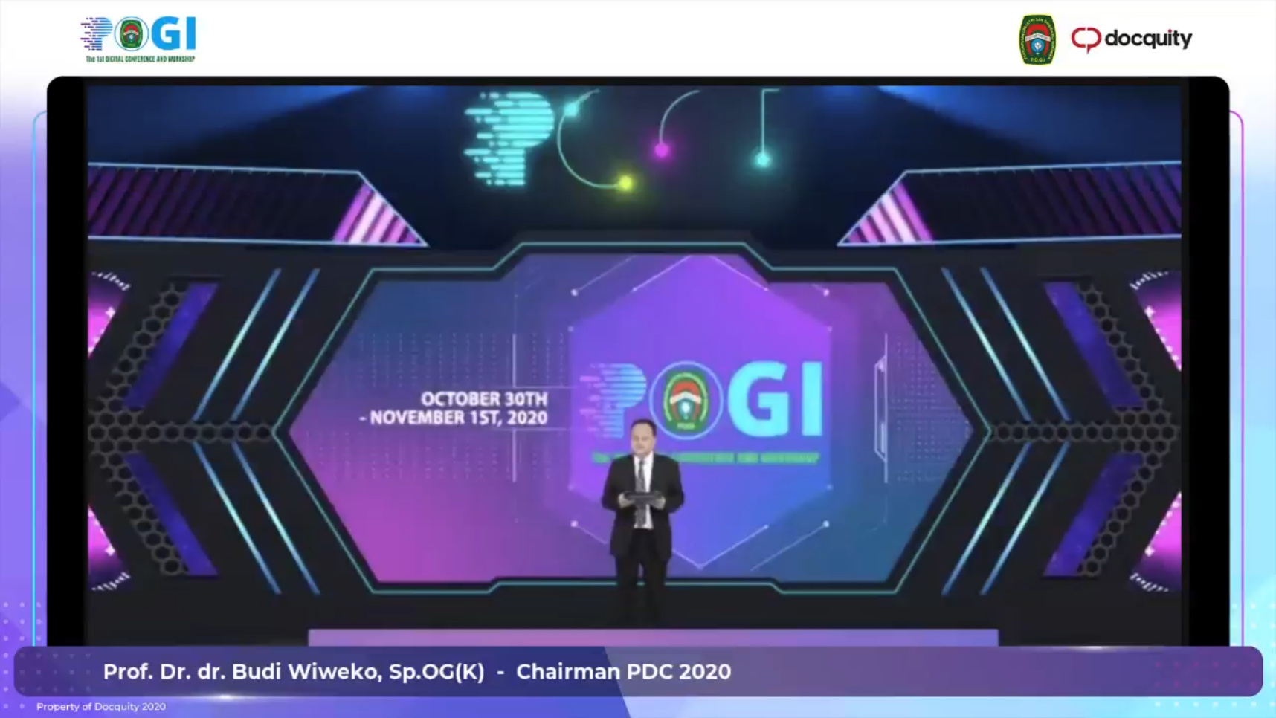
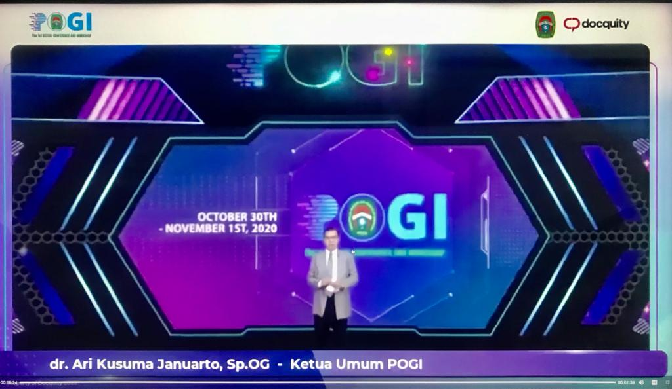
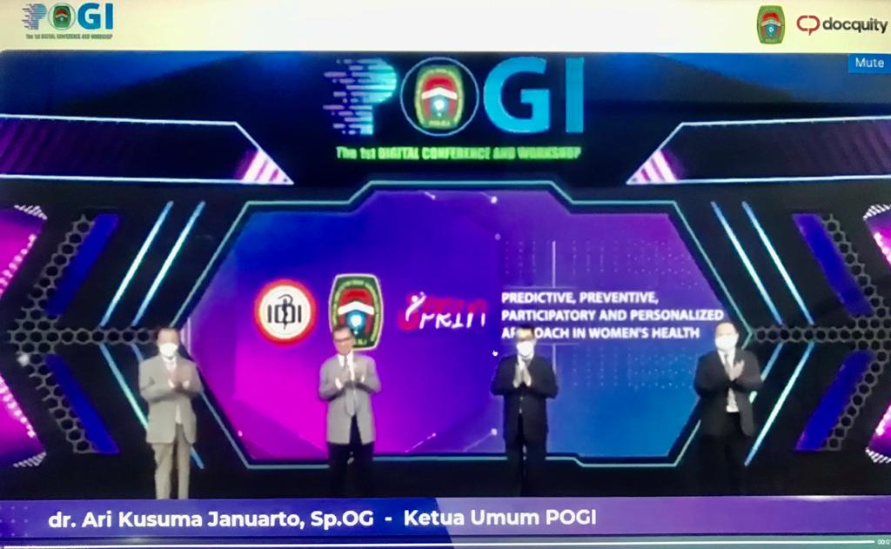
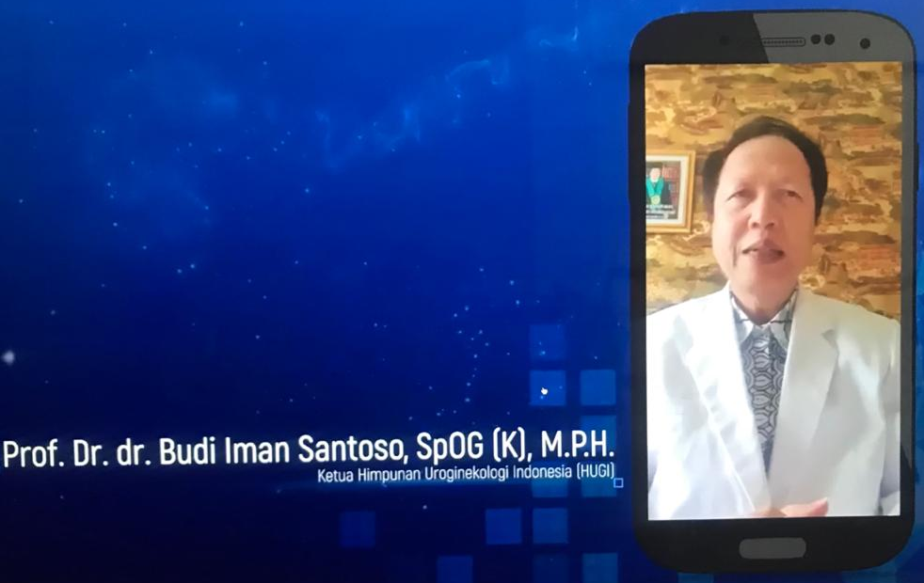
Dokumentasi- Opening Session

Slide 31
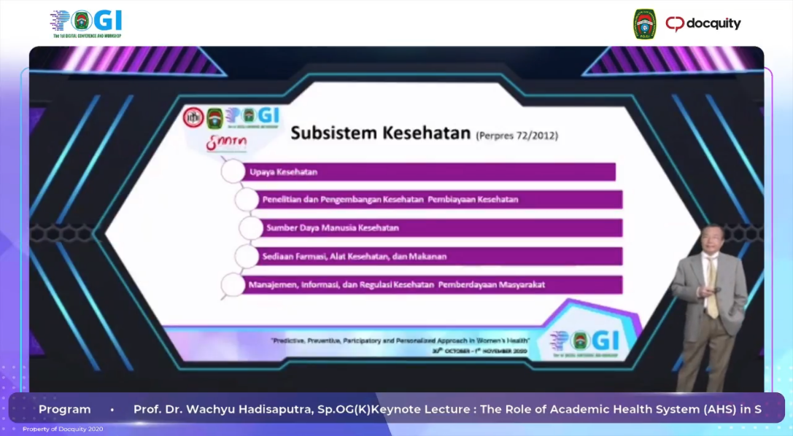
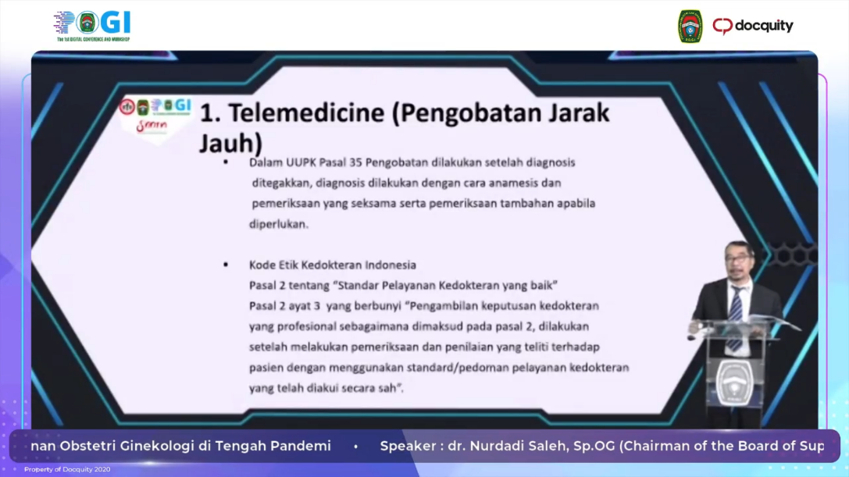
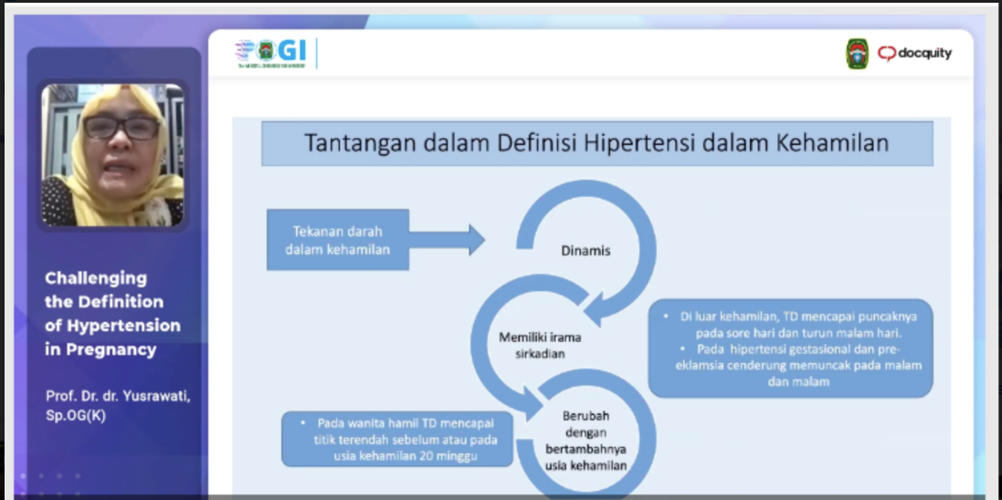
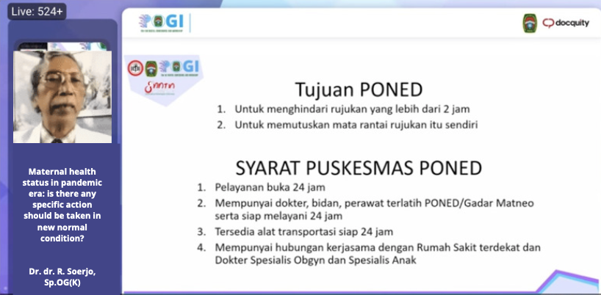
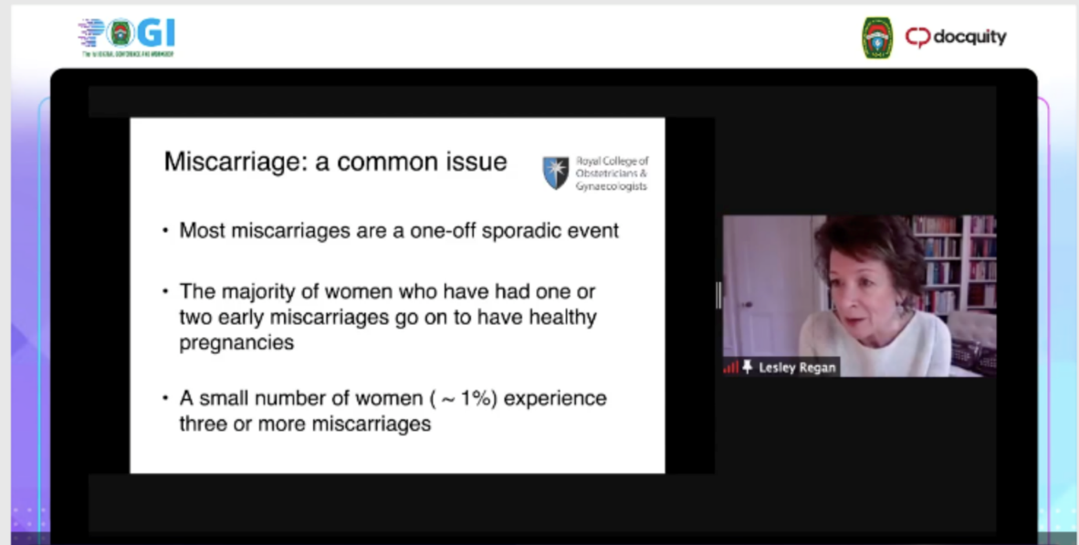
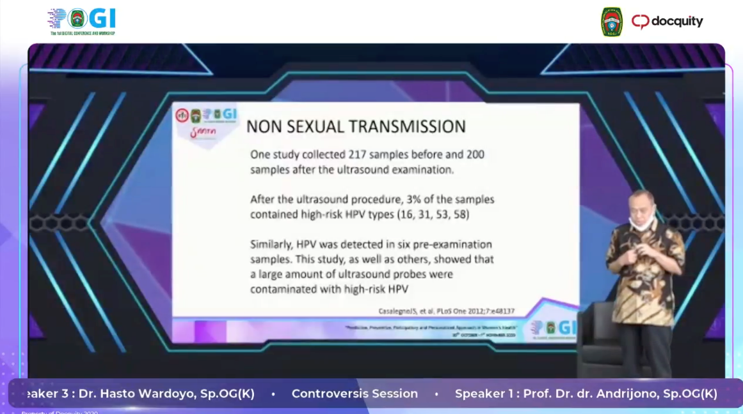
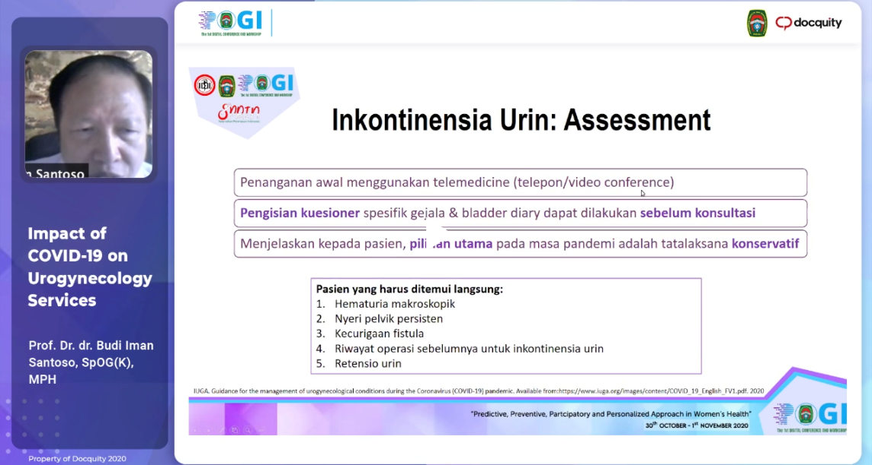
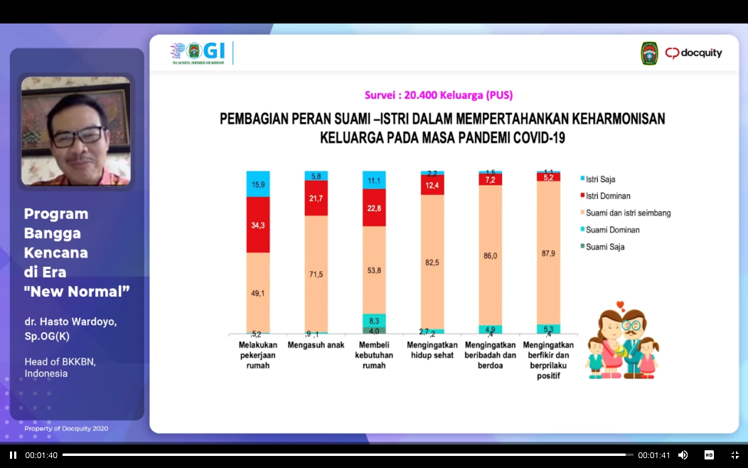
Dokumentasi – Plenary Session

Slide 32
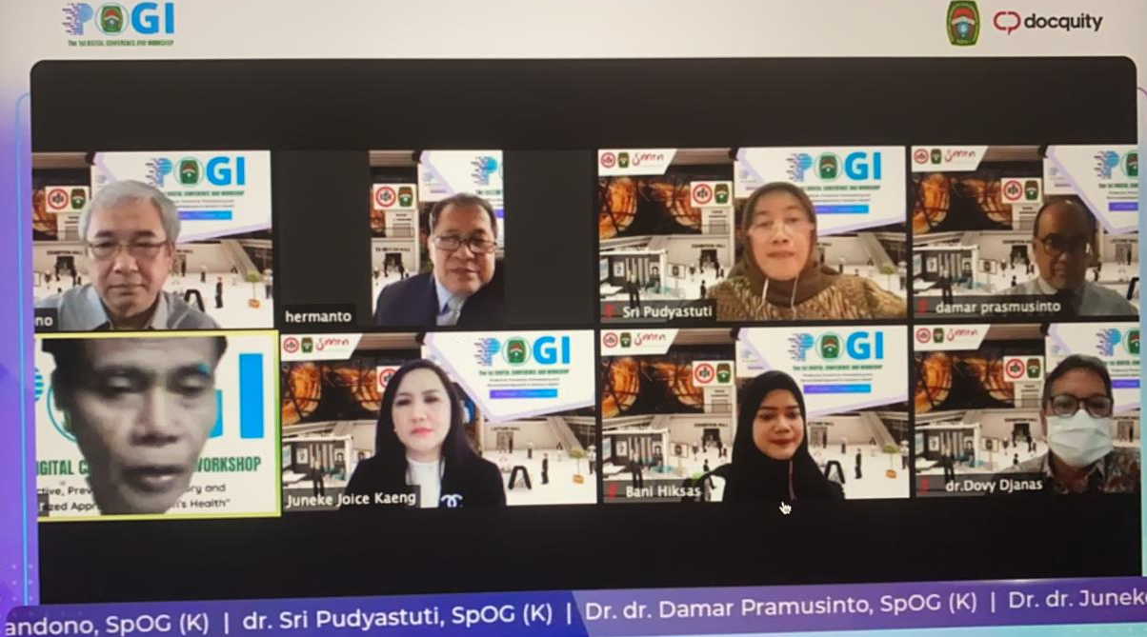
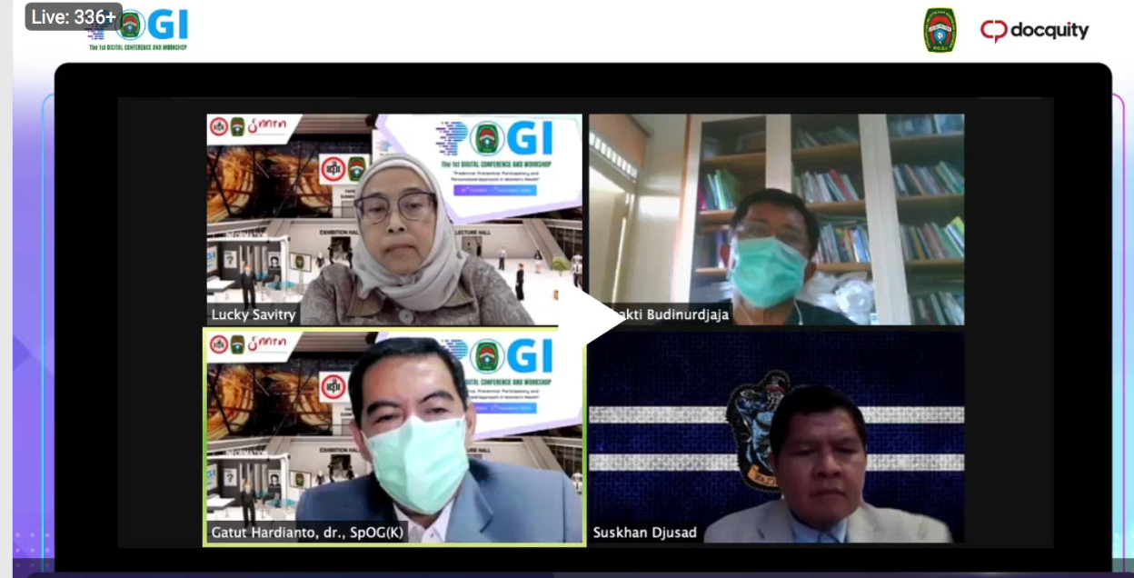
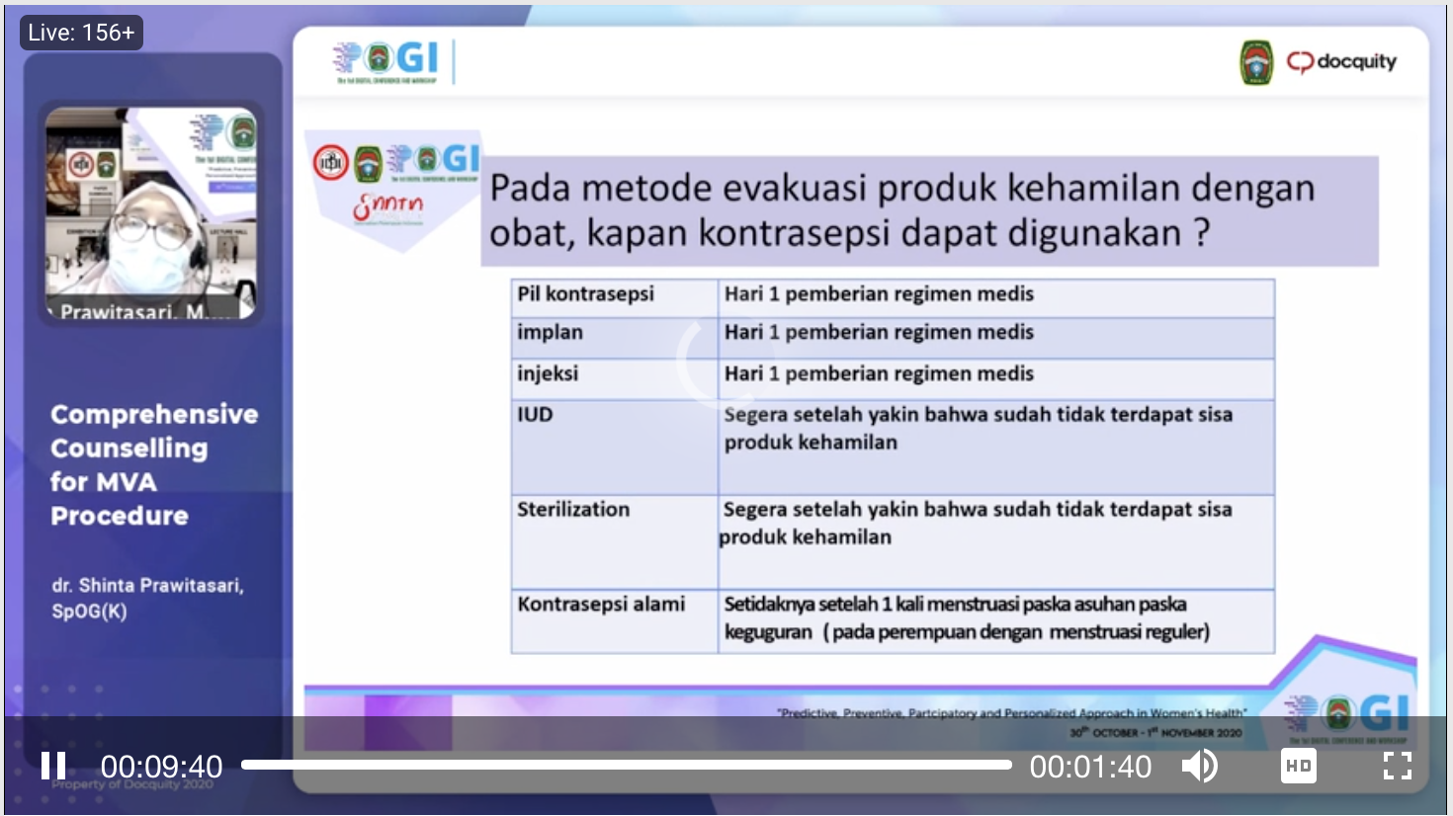
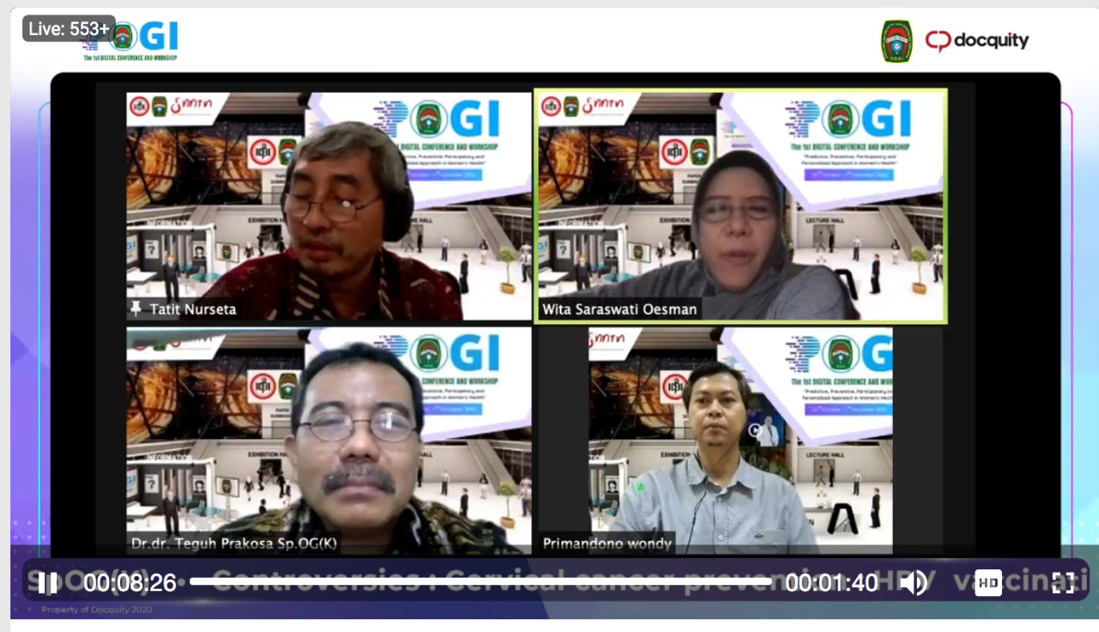
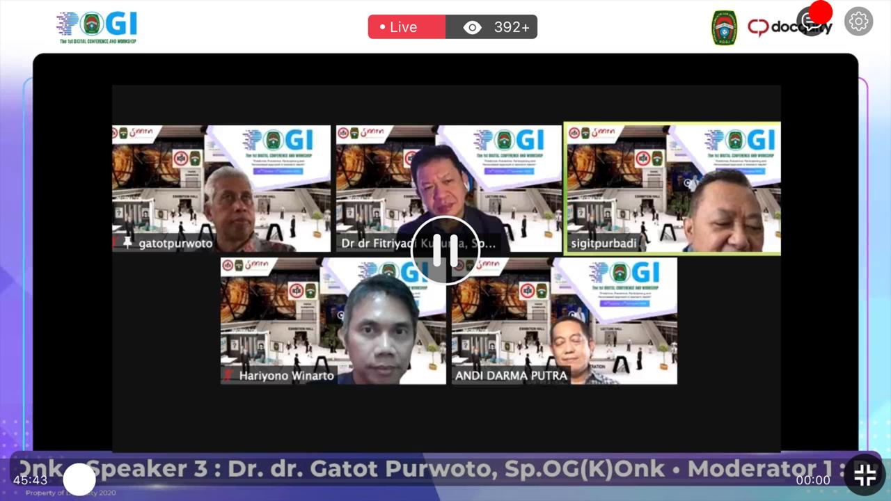
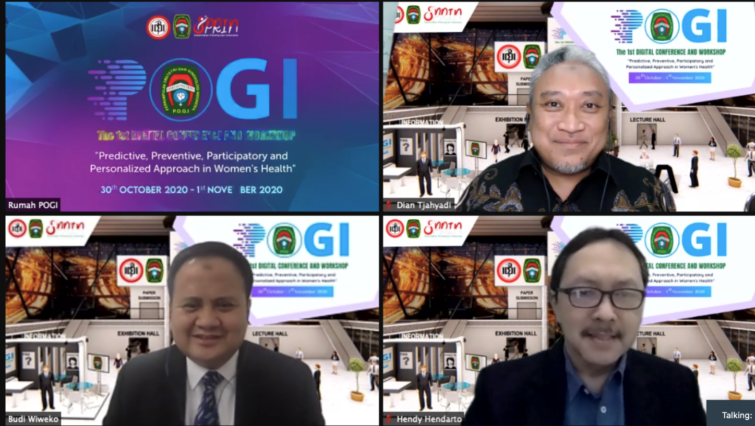
Dokumentasi – Parallel Class

Slide 33
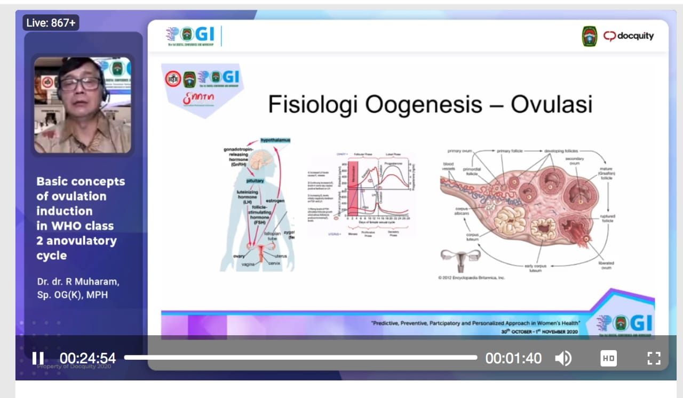
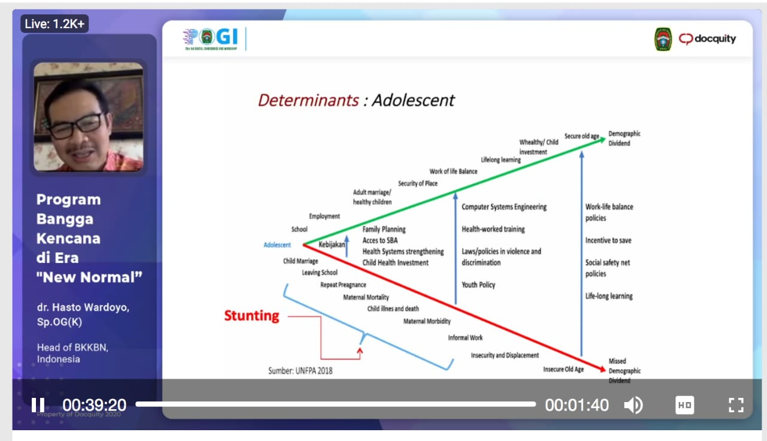
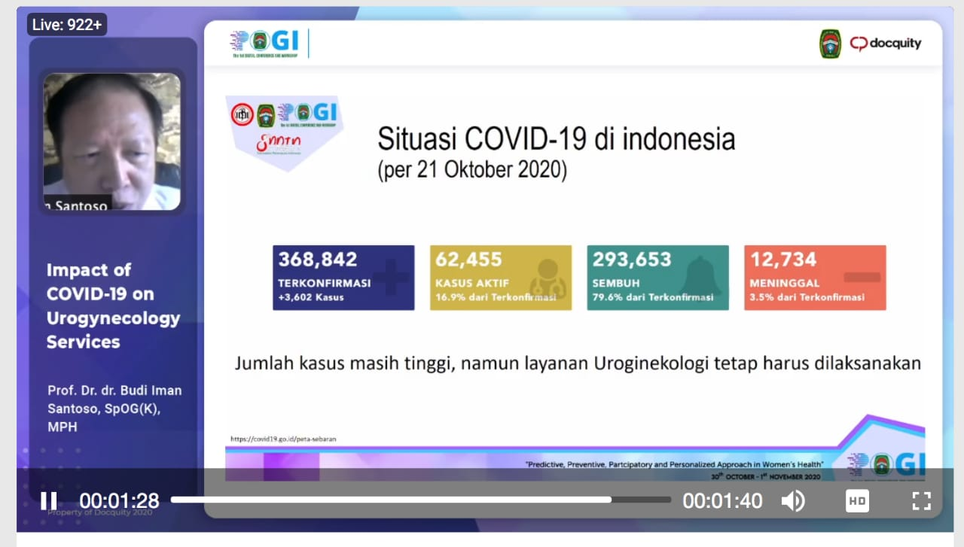
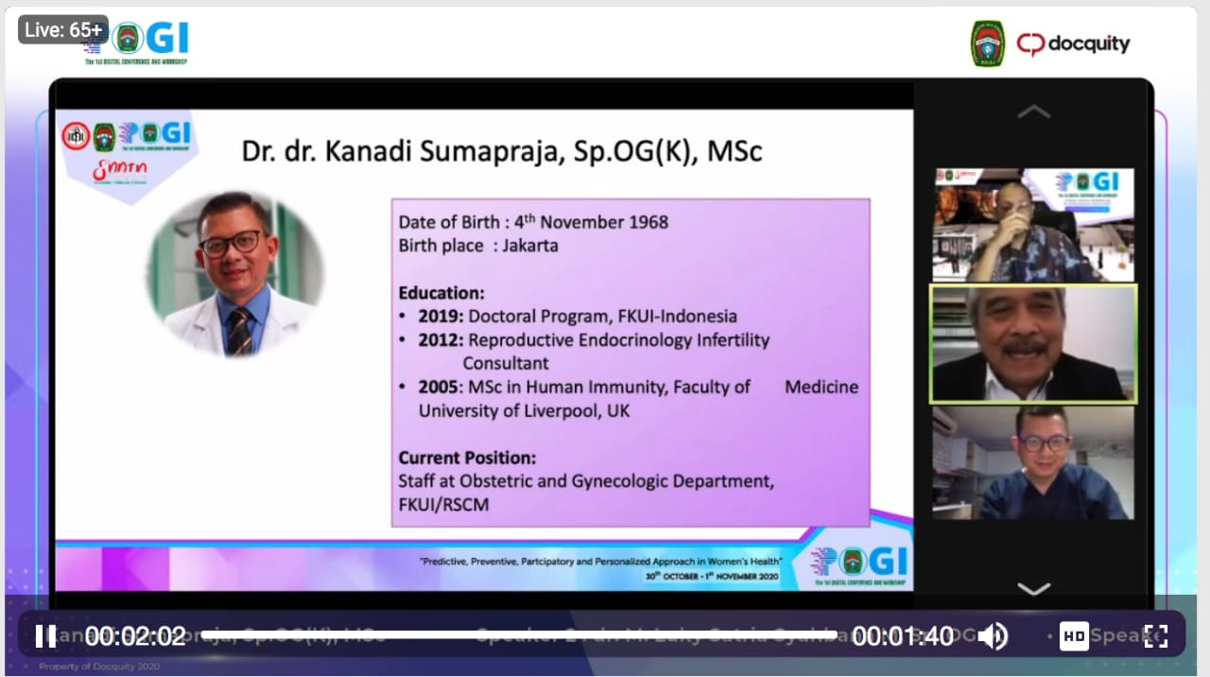
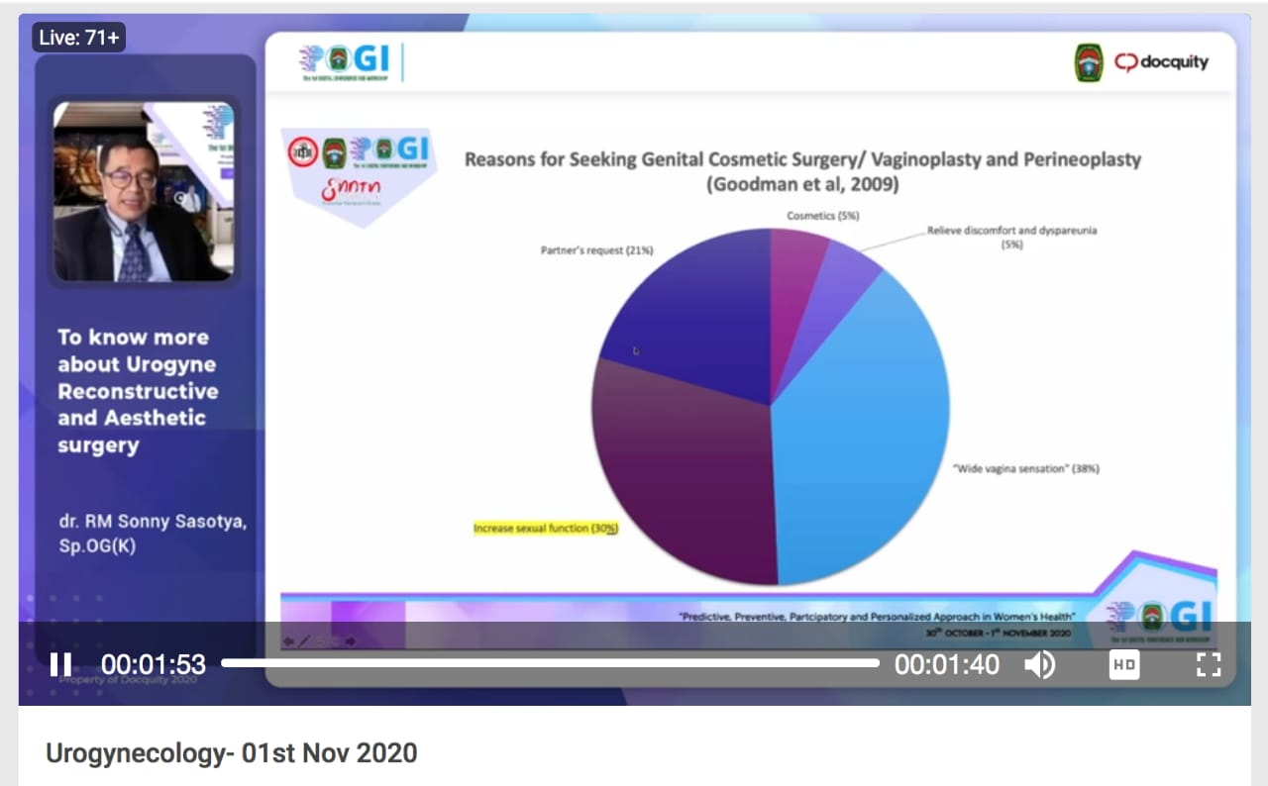

Slide 34
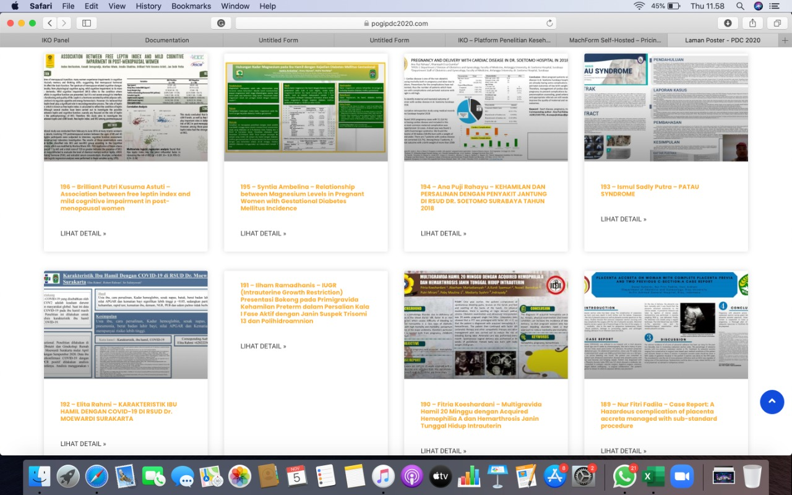
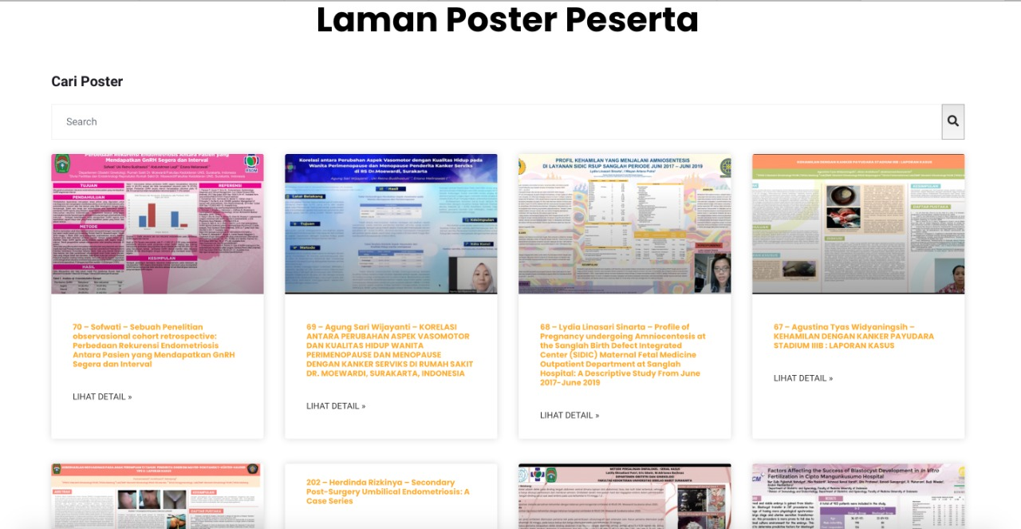

Slide 35
REVIEW
PELAKSANAAN PDC 2020

Slide 36
POGI The 1st DIGITAL CONFERENCE N WORKSHOP 2020
TELAH BERHASIL MENGGABUNGKAN 7 KELAS PARAREL
BERJALAN BERSAMA DALAM SATU WAKTU TANPA KENDALA

Slide 37
MASUKAN PESERTA PDC 2020
NEGATIF
Peserta mengalami kesulitan pada awal registrasi via docquity karena belum terbiasa menggunakan akun ini.
Pembicara masih membawakan materi yang berat → usul untuk membawakan materi yang singkat dan padat saja, untuk detailnya bisa saat PIT masing-masing himpunan
Peserta mengalami kesulitan pada saat join acara karena link yang terlalu banyak dan membingungkan.
Peserta mengalami kesulitan dalam mengunduh Sertifikat symposium dan workshop
Mempersiapkan back up listrik agar acara tidak terganggu jika mengalami masalah mati lampu

Slide 38
MASUKAN PESERTA PDC 2020
POSITIF
Peserta merasa sangat senang dengan kegiatan PDC ini.
Peserta sangat mengapresiasi kerja keras Panitia PDC dalam mempersiapakan acara yang sangat bermanfaat bagi anggota POGI ini.
Peserta berharap acara ini dilaksanakan pada hari libur agar bisa konsentrasi dalam mengikuti materi
Untuk acara entertainmen baiknya diisi oleh para Guru Besar, Pengurus Dokter dan juga PPDS agar timbul suasana kekeluargaan yang hilang karena acara online.
Video rekaman ulang kegiatan PDC dapat dilihat melalui aplikasi docquity selama 6 bulan ke depan.
Materi pembicara PDC telah didistribusikan kepada para peserta melalui WA Grup peserta.
WA group peserta cukup komunikatif dan panitia cepat menanggapi jika ada masalah dari peserta

Slide 39
SAMPAI BERTEMU KEMBALI
PADA
ACARA POGI DIGITAL CONFERENCE SELANJUTNYA
TERIMA KASIH

